Slide 1
GenesisとGo-1でsim2realを試す
マイロボを歩かせる第一歩
しまけん
@lambda_robot
2025年3月30日 @秋葉原 ロボスタディオン

Slide 2
Genesisとは？
Genesisは、汎用的なロボティクス/身体性を持ったAIアプリケーション向けに設計された物理シミュレーションプラットフォームです。
特徴
あらゆる種類の材料や物理現象をシミュレート可能な汎用物理エンジン。
軽量、超高速、Python的、そしてユーザーフレンドリーなロボティクスシミュレーションプラットフォーム
Genesisの目指すところ
物理シミュレーションのハードルを下げ、ロボティクス研究を誰でもアクセス可能にすること。詳細はミッションステートメントをご覧ください。
多様な物理ソルバーを統合し、最高の忠実度で物理世界を再現すること。
プロジェクトページ: https://genesis-embodied-ai.github.io/

Slide 3
やること
GenesisのExampleにある「Go-2の強化学習による歩行」を使ってGo-1を歩かせる。
強化学習のポリシー（方策）を考える。
Genesis、強化学習、ロボット作りの情報交換
目標
自分のロボットを強化学習で動かせるようになる

Slide 4
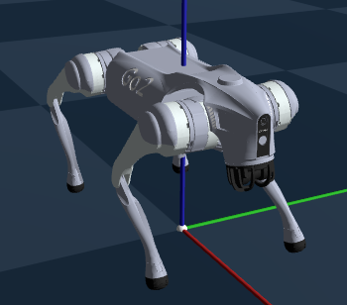
Genesis上のGo-2(go2_eval)の構成
actions : すべての関節の指示角度
actions
target_dof_pos
Policy
Go2Env
SimRobot
obs (observation: 観測値)
base_ang_vel : ロボットの角速度
projected_gravity : ロボットの姿勢（鉛直方向のベクトル）
commands : ロボットの行動目標（乱数で生成）
dof_pos - default_dof_pos :各関節の基本角度との差分
dof_vel : 関節の角速度
actions : 関節の指示角度
go2_trainで学習したニューラルネットの情報がロードされている。

Slide 5
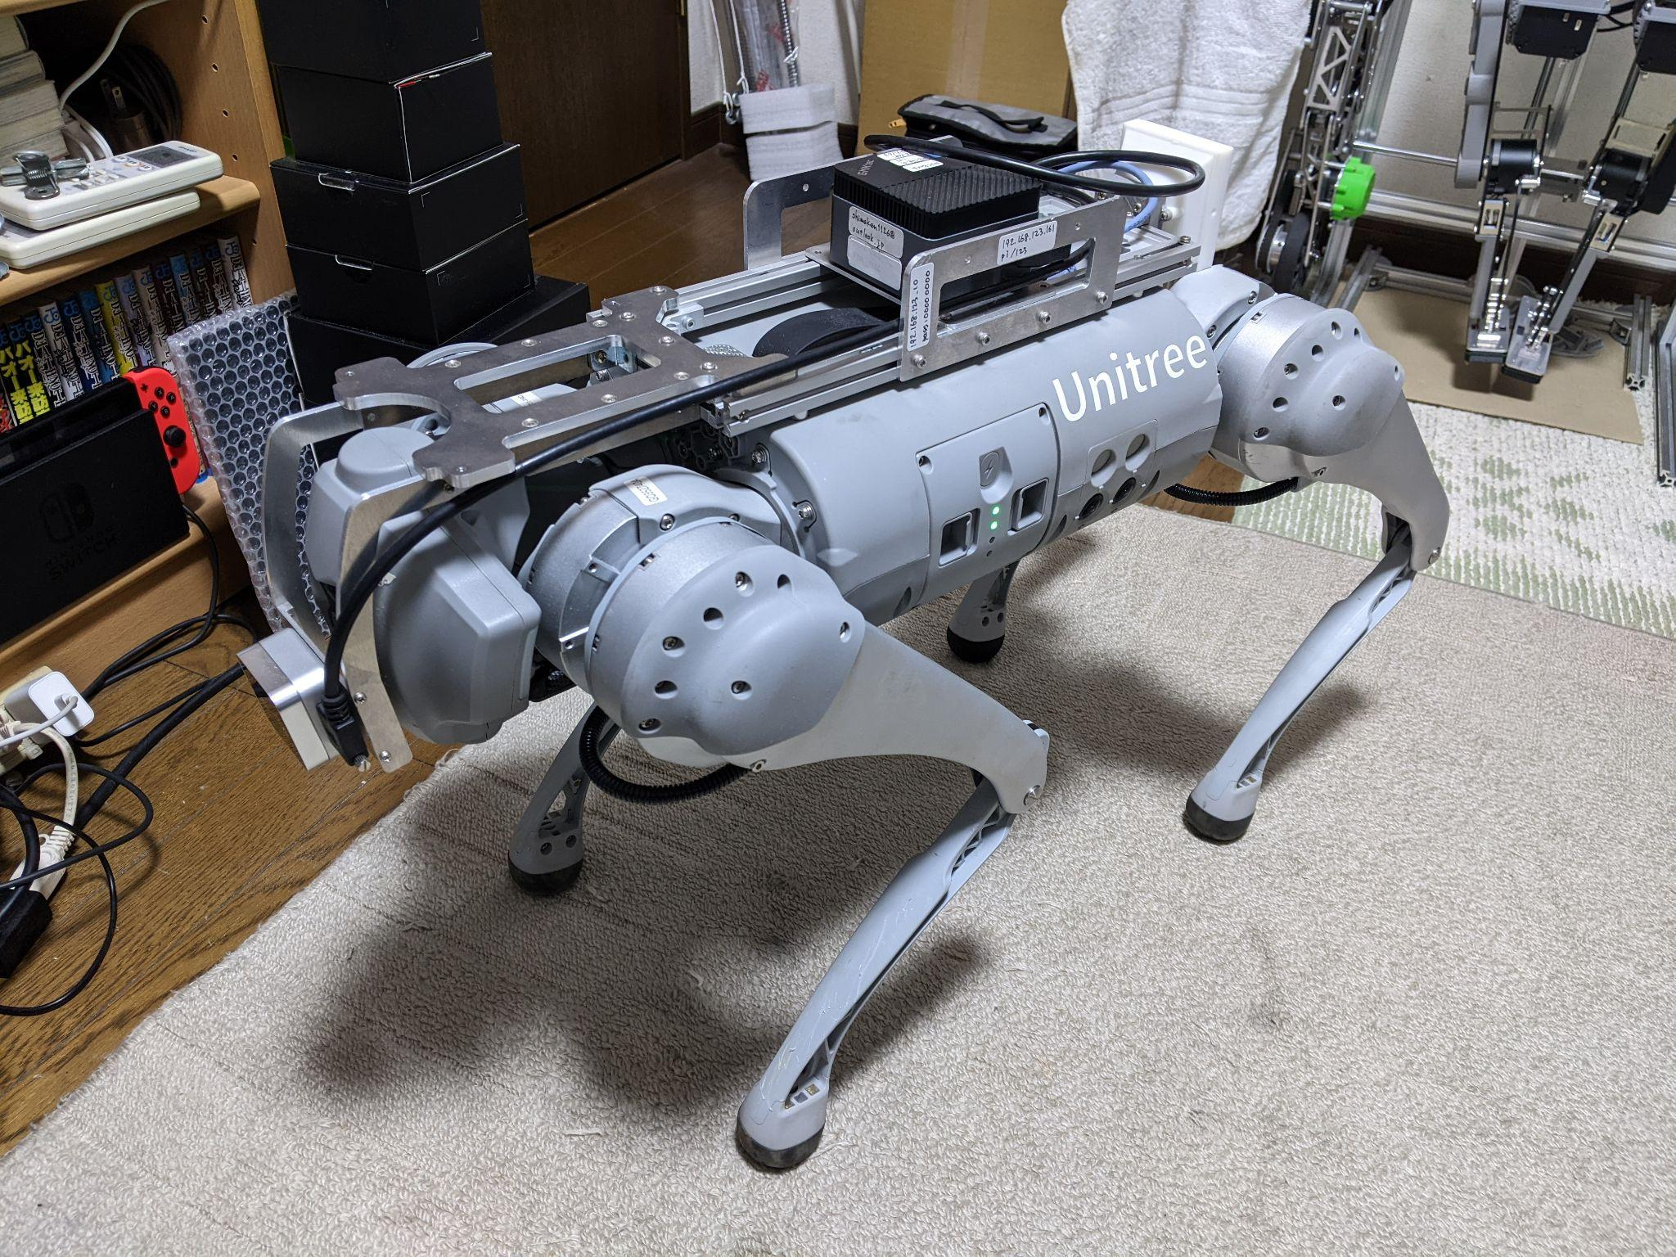
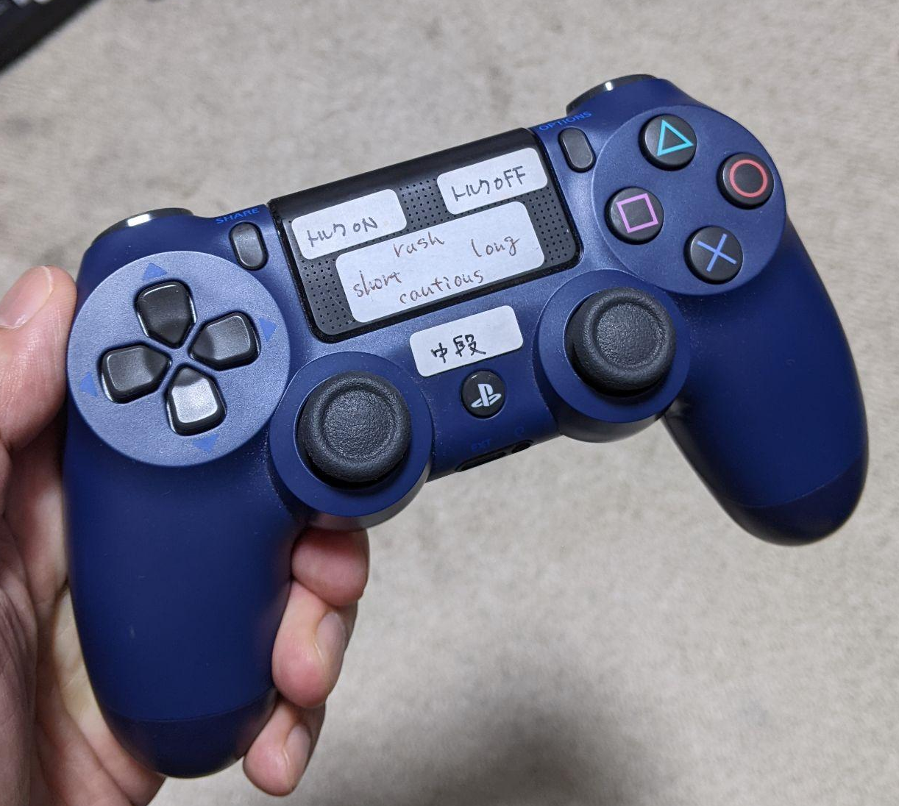
Sim2Realの構成
actions
target_dof_pos
Policy
conv
Real Robot
obs
joint.position[]
joint.velocity[]
imu.orientation
commander
commands
PS4 controller

Slide 6
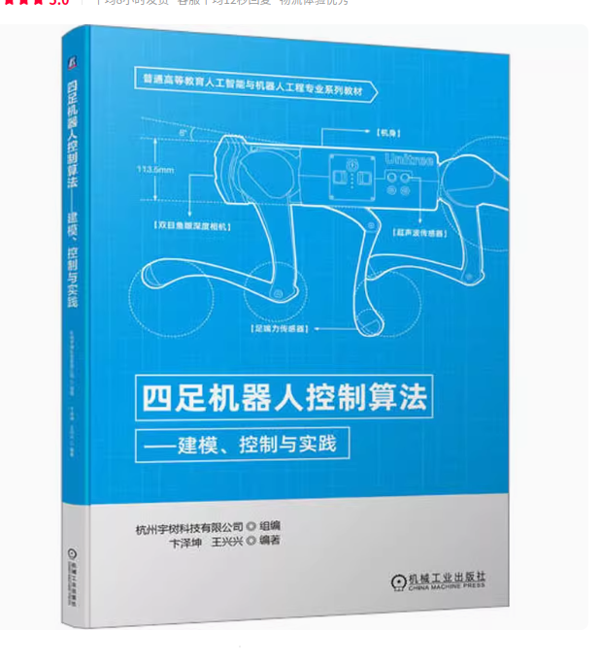
実装
Go-1の実装
unitree_guideを使用。関節角度を受け取って再生するモード（状態）を追加する。
unitreeroboticsのリポジトリ
https://github.com/unitreerobotics/unitree_guide
モード追加済リポジトリ
https://github.com/shimaken-git/unitree_guide
Genesis側の実装
go2_eval.pyを改造。ros node化してros topicで情報のやり取りが行えるようにする。
https://github.com/shimaken-git/Genesis

Slide 7
構成
unitree_guide
関節角度指示
Genesis(go2_eval.py)
GenesisLink modeを
追加
関節角度、関節角速度、ロボット姿勢
rospyでros node化
PS2controller
移動指示：直進速度、旋回速度

Slide 8
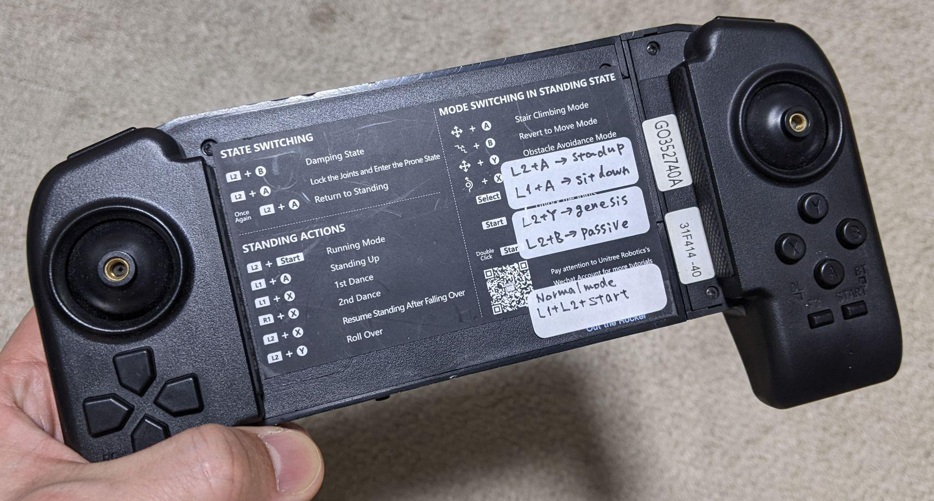
ハードウェア構成
PC
unitree_guide
Go-1
有線LAN
lowlevelCmd
ros topic
lowlevelState
go2_eval.py
Go-1コントローラ
モード切替など
PS4コントローラ
操縦

Slide 9
おわりに
ロボットを苦労して作ってもうまく動かすにはまたたくさん勉強して苦労しなければなりません。それはそれで楽しい苦しみですが、運動方程式、現代制御学、MPCなんかを勉強しないとダメで、なかなかに敷居が高い。
そこで、Genesisです。近年の強化学習によるロボットの進化は目覚ましく、目を見張るものがありますが、IsaacSimはPCの要求スペックがなかなか高くて簡単に手が出せない。そしてちょっととっつきにくい難しさがあります。対してGenesisはなんならGPUなしでも動きます。比較的導入難易度が低くて更に超高速な物理シミュレータです。
強化学習の方策作りは簡単とは言えないけれど、はっきり言って必要とする知識はあまり高くありません。ぜひGenesisとリアルロボットを結びつけて１ランク上のロボットライフに進んで行きましょう！

